Slide 1
«Путешествие с Колобком»
Итоговое интегрированное занятие для средней группы
Выполнила: воспитатель Прохорова Н.Л.

Slide 3
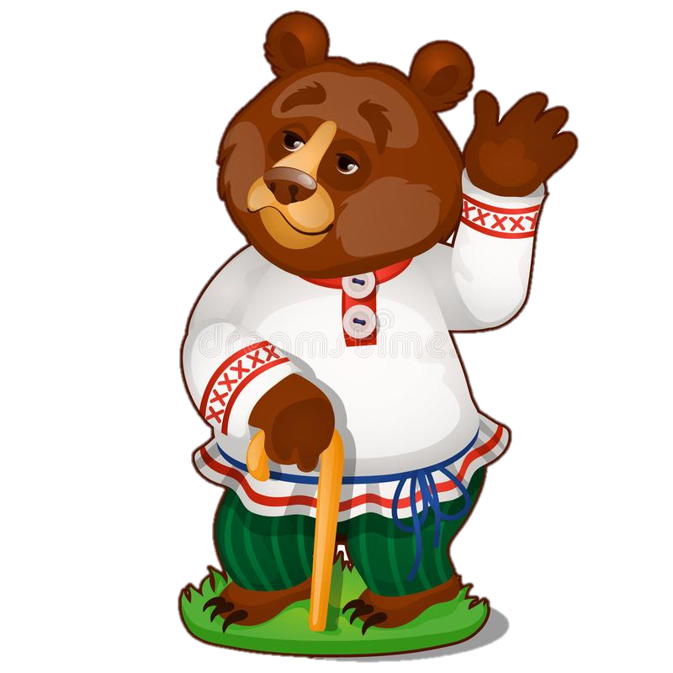
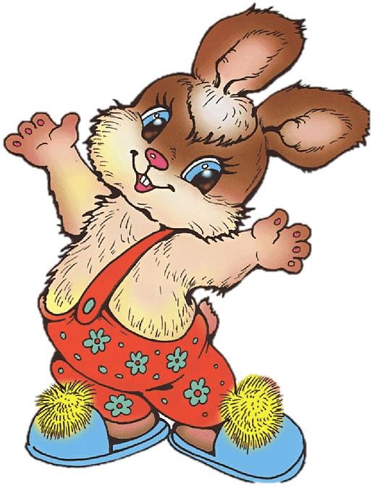
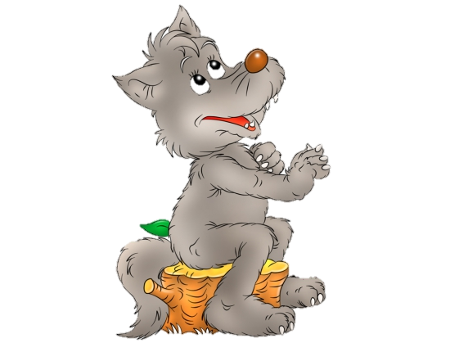
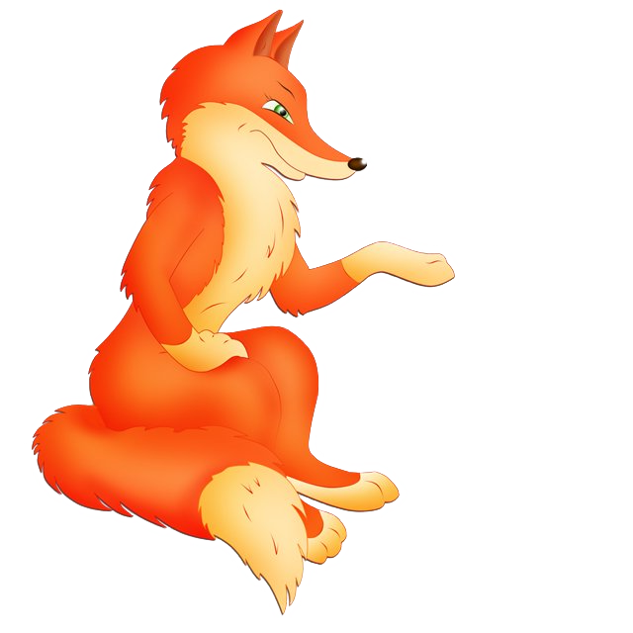

Slide 4
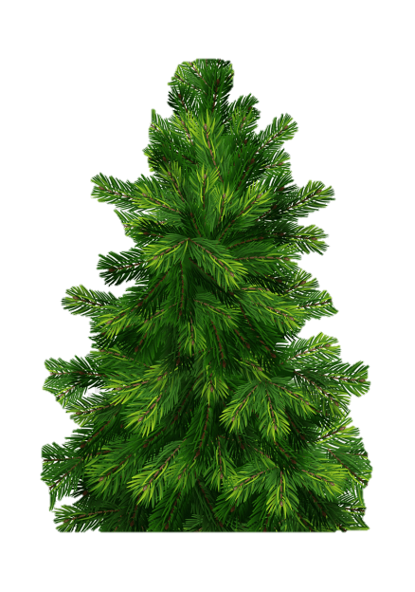

Slide 5
Задание №1
«Накорми зайчат»

Slide 6
4

Slide 7
5

Slide 9
загадка
Только там жениться можно на лягушке,
Посмотреть, как бегают подушки,
Там коты шагают важно в сапогах,
И избушки на куриных на ногах

Slide 10
Задание №2
д/и «Собери паззлы»

Slide 12
Задание №3
«Загадки о временах года»

Slide 15
Задание №4
«Подбери заплатку»

Slide 18
Спасибо за внимание!!!

